Slide 1













Nodejs TODO Uygulaması
Kaan ŞEREFLİOĞLU

Slide 2

Hakkımda
Merhaba, ben Kaan. Düzce Üniversitesi Bilgisayar Mühendisliği Bölümü’nden 2024 Eylül itibariyle mezun oldum. Bu güne kadar yapay zeka, mobil programlama, fullstack geliştirme, siber güvenlik, gömülü sistemler, masaüstü uygulama geliştirme gibi bir çok farklı teknolojiyi deneyimleme şansı buldum.
2023 Ekim ayından beridir Deneyap Türkiye bünyesinde Düzce Atölyesinde eğitmenlik yapıyorum. Bu kapsamda lise-ortaokul çağındaki öğrencilere 11 modülde eğitim veriyorum.

Slide 3


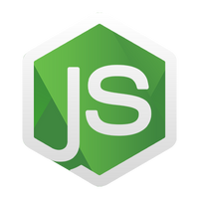



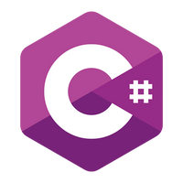
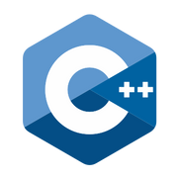



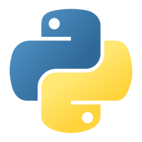



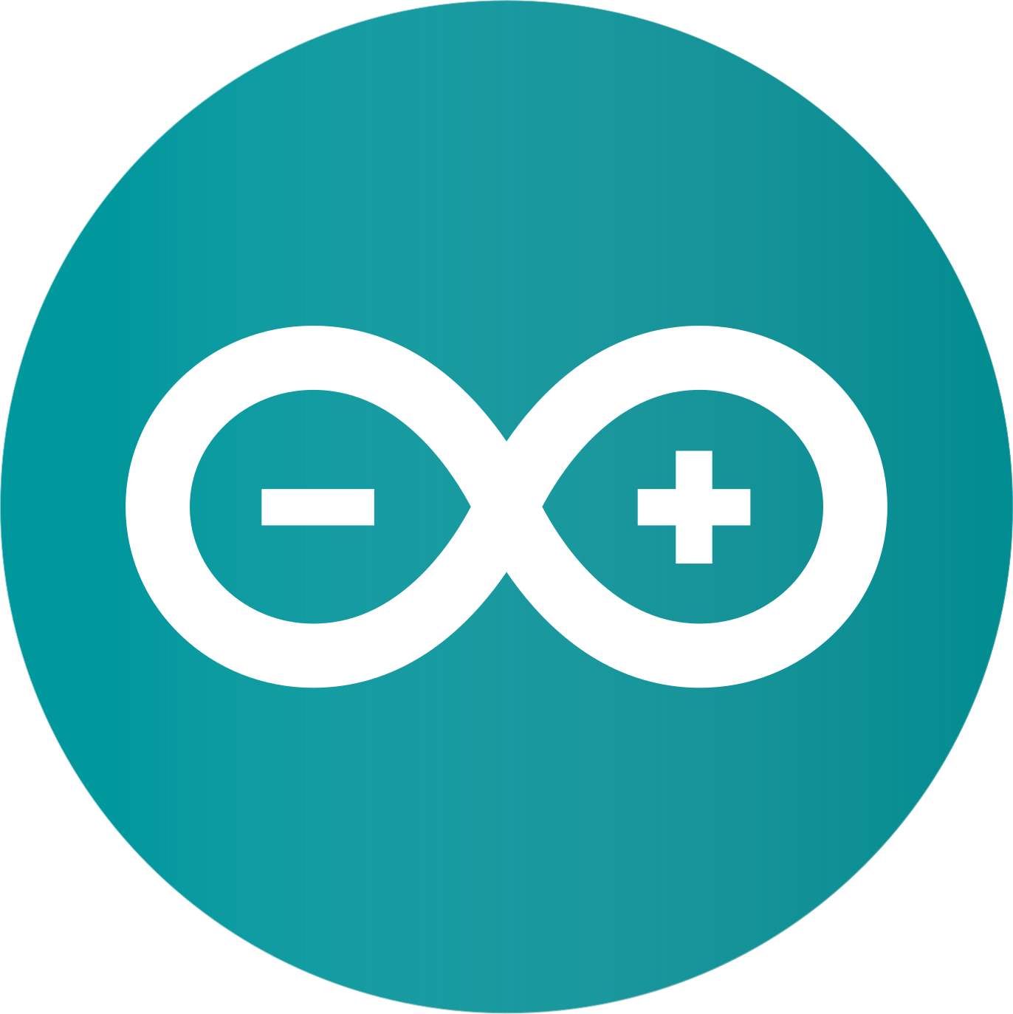
Çalışmış Olduğum Bazı Teknolojiler

Slide 4

Proje Hakkında
Bu proje, Node.js, EJS ve JSON-Server kullanılarak geliştirilmiş basit bir To-Do Listesi uygulamasıdır. Kullanıcılar, görev ekleyip silebilir ve görevlerini güncelleyebilir. EJS sayesinde sayfalar dinamik olarak oluşturulur. Veriler, JSON-Server ile db.json dosyasında saklanarak bir REST API gibi kullanılmaktadır. Uygulamayı çalıştırmak için bağımlılıkları yükledikten sonra “npm run json-server” ve “npm start” komutlarıyla sunucuları başlatabilirsiniz. Backend sunucusnun çalıştırdığınız konsolda çıkan adrese giderek uygulamanıza aynı ağda bulunan tüm cihazlardan katılabilirsiniz.

Slide 5
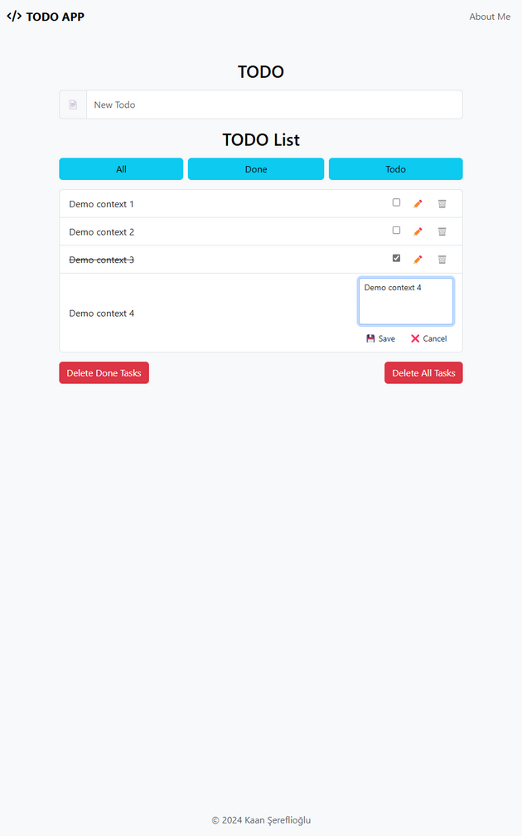
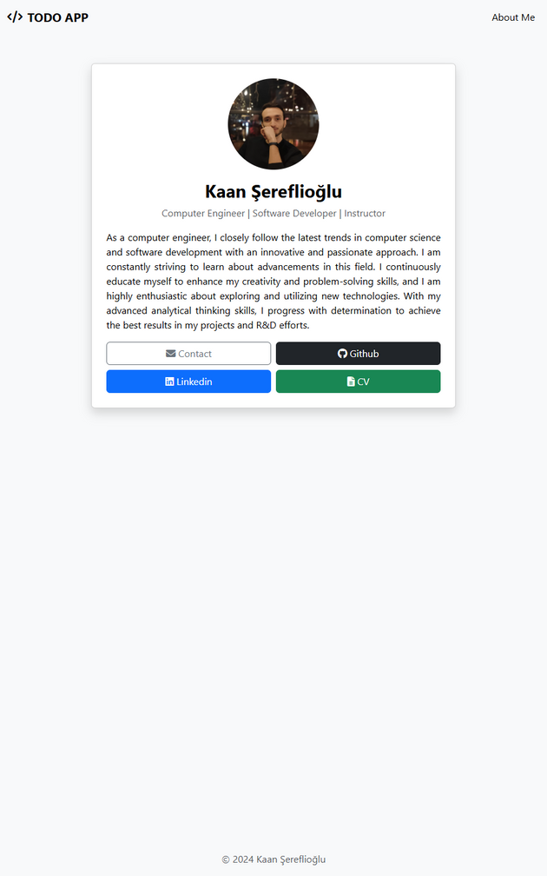
Uygulama Sayfaları

Slide 6
Projenin Ağdaki Tüm Cihazlardan Bağlanılabilir Yapılması
01.
“utils” klasörü içerisinde “network.js” isimli bir dosya oluşturduk. Bu dosya ile sunucunun çalıştığı IPv4 adresi otomatik olarak alınıyor..
02.
“npm i cors” komutu ile CORS kurulumunu yaptıktan sonra “server.js” dosyasına CORS eklememizi yapıyoruz.
Bu işlevin eklenebilmesi için projenin çalıştığı cihazın IPv4 adresine ihtiyacımız var. Bu cihazlarda değişiklik gösterdiği için bu değeri bizim elle girmek yerine otomatik olarak almamız gerekiyor.
03.
Şu anda backende tüm ağ cihazlarından erişilebilir fakat siteye girdiğmizde veriler gözükmeyecektir. Çünkü “json-server” verilerini sadece localhost ile paylaşmış durumda. Bunu çözmek için çalıştırma seçeneklerine “-- host 0.0.0.0” değerini eklememiz gerekiyor.
Ayrıca ağdaki diğer cihazların sunucuya katılmasına izin vermek için CORS kullanarak bazı düzenlemeler yapmamız gerkiyor. Aynı şekilde json-server üzerinde tutulan verileri görüntülemek için de bazı ayarlar yapmalıyız.
Yan tarafta yapılanlar adım adım anlatılmıştır.
04.
Son olarak ise “routes/todos” ve “js/todos” dosyalarındaki API_URL değerlerini IPv4 adresine göre alacak şekilde güncelliyoruz.

Slide 7

Projeye Henüz Eklenmeyen Özellikler
Proje ağdaki tüm cihazlarda çalışıyor olsa da veritabanında değişiklik yapıldığında diğer cihazlarda sayfayı yenilemeden bu değişiklik gözükmüyor. Bir “socket.io” bağlantısı ile bu sağlanabilir.
Proje veritabanı olarak “json-server” kullanıyor ve bu da çok basit kalıyor. MongoDB gibi daha gelişmiş veritabanları entegre edilebilir.
Silinen todo verileri saklanmıyor. todos tablosuna “isDeleted” gibi bir değer eklenerek “true” olduğu durumlarda ekranda gözükmemesi sağlanabilir ya da silinen todo verilerini tutacak ayrı bir tablo oluşturulabilir.

Slide 8
Dinlediğiniz için Teşekkür Ederim.
Kaan ŞEREFLİOĞLU

